Slide 1
Дидактическая игра «Отгадай профессию?»
Цель: закреплять умение называть профессию, находить лишний
предмет труда по определенному виду профессии и объяснять,
почему он лишний.
Правила игры: предложить ребенку отгадать загадку, показать ребёнку слайд. Спросить, как называется профессия взрослого, и попросить найти лишний предмет, который не нужен данному специалисту для его труда. Попросить ребёнка объяснить, почему он так думает. Если у него возникают трудности, можно задавать наводящие вопросы. Предложите ребёнку проверить правильность его предположения: навести курсор на картинку и щелкнуть по ней. Лишний предмет исчезнет со слайда.

Slide 2
повар
врач
продавец
парикмахер

Slide 3
Скажи, кто так вкусно
Готовит щи капустные,
Пахучие котлеты,
Салаты, винегреты,
Все завтраки, обеды

Slide 5
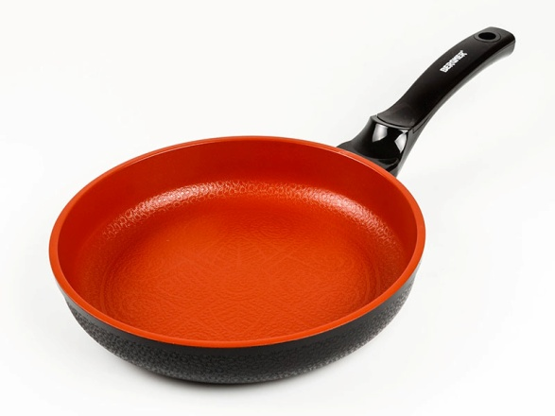
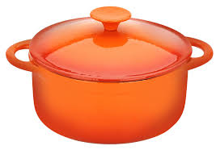
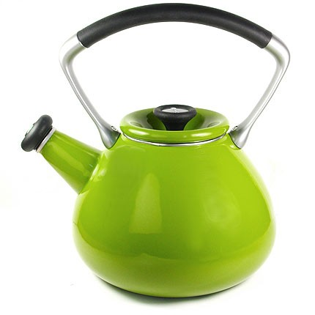
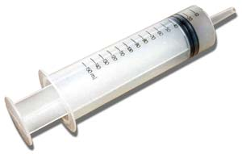

Slide 6
Кто в дни болезней
Всех полезней
И лечит нас
От всех болезней

Slide 8
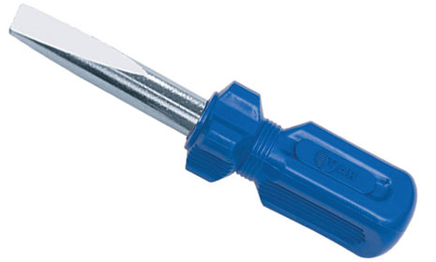

Slide 9
В магазине папа с Настей
Покупают к чаю сласти.
Шоколадный торт «Причуда»
Очень любит тетя Люда
Три эклера, пять колец
Завернул им…

Slide 10
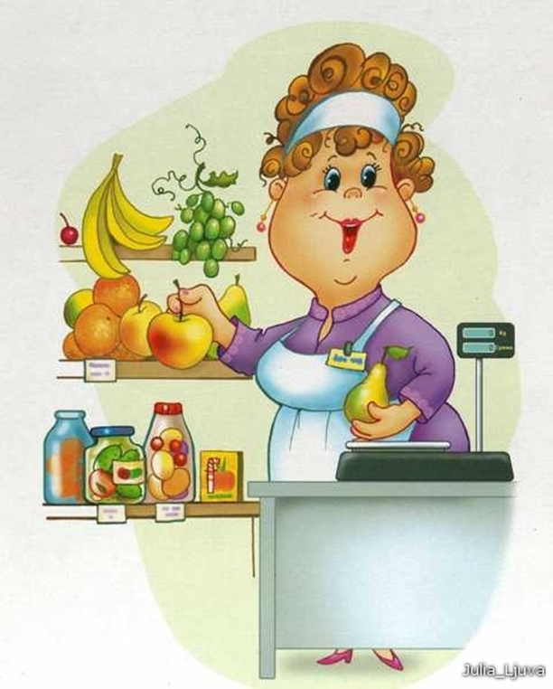

Slide 11
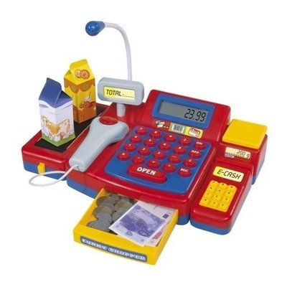
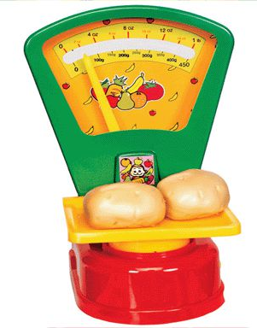
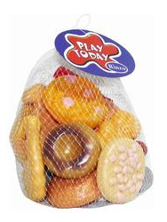
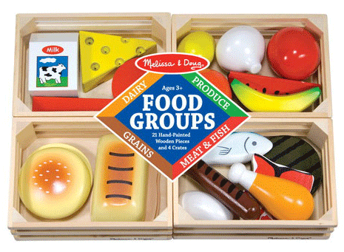

Slide 12
У этой волшебницы,
Этой художницы,
Не кисти и краски,
А гребень и ножницы.
Она обладает
Таинственной силой:
К кому прикоснётся,
Тот станет красивый.

Slide 13
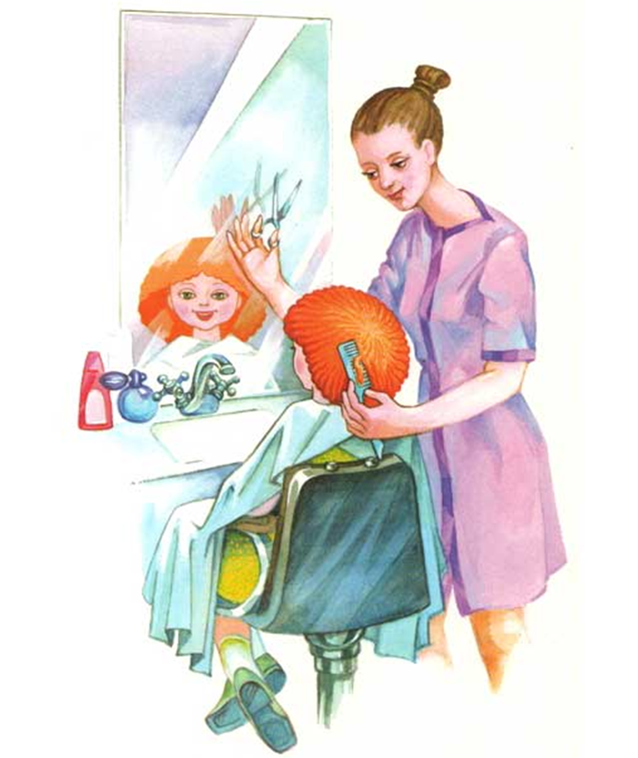

Slide 14
